Slide 1
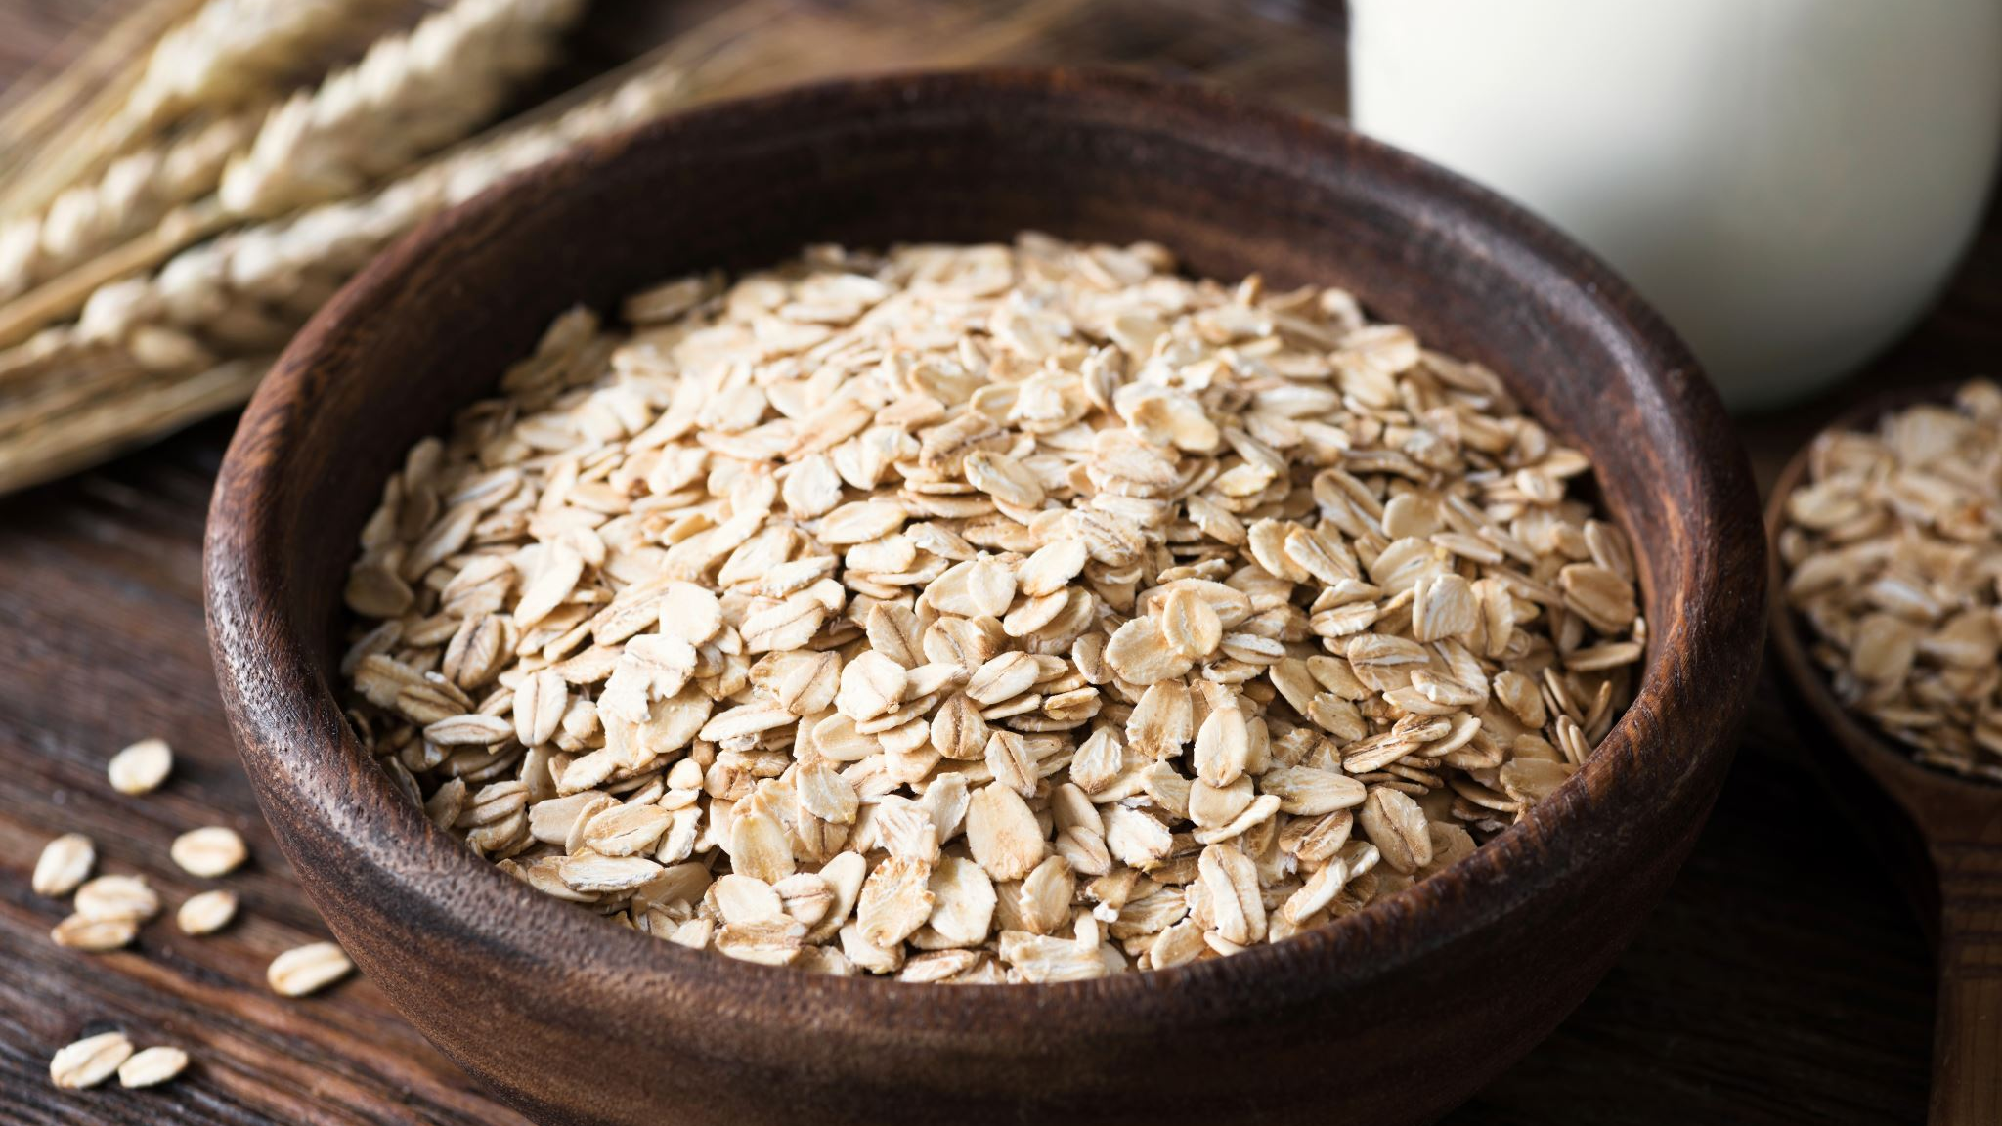
Voedingsallergie Voedingsintolerantie
D17vab, maart 2019

Slide 2
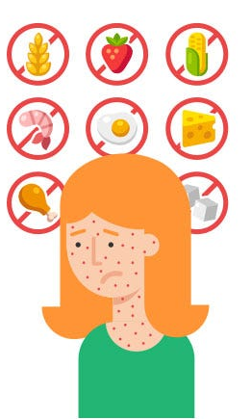
Planning vandaag
Begripsbepaling tolerantie & allergie
Theorie m.b.t. dit onderwerp
Opdracht

Slide 3
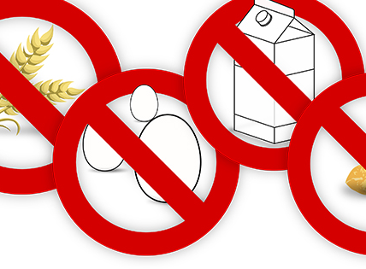
Wat verstaan we onder een voedselallergie?
Een voedselallergie is een ongewenste, abnormale reactie van het immuunsysteem (afweersysteem) tegen een stof die aanwezig is in een voedingsmiddel = voedselallergeen. Dit voedselallergeen is altijd een eiwit.
Normaal gesproken kunnen eiwitten geen kwaad: je lichaam heeft ze nodig. Maar bij sommige mensen reageert het afweersysteem heel heftig op bepaalde eiwitten: de allergische reactie.
Voedselallergeen: de verantwoordelijke substantie bij een allergische reactie. In elk voedingsmiddel zitten potentiële allergenen.
Een allergie ontstaat in twee fasen:
Het afweersysteem raakt door het contact met een allergeen overgevoelig en gaat IgE (antistoffen) aanmaken
Bij een volgend contact met dezelfde stof treedt een abnormaal sterke afweerreactie op (allergische reactie) → de antistof valt het voedselallergeen aan

Slide 4
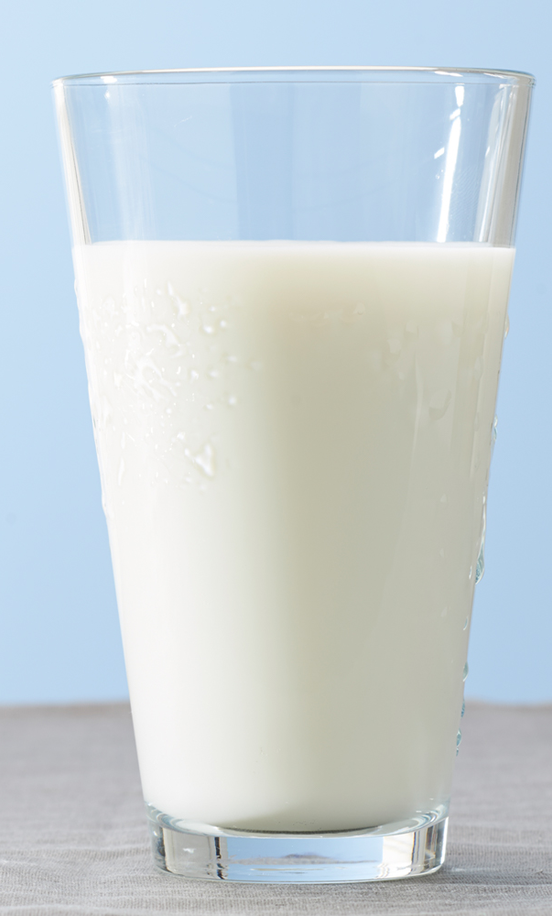
Wat verstaan we onder voedselintolerantie?
Een voedselintolerantie is een (niet-allergische) reactie uitgelokt door een substantie die aanwezig is in een voedingsmiddel. Het immuunsysteem is hier niet bij betrokken. De intolerantie treedt op bij overgevoelige mensen.
Een intolerantie kan ontstaan door een tekort aan een bepaald enzym.
Voorbeeld: lactose-intolerantie. Hierbij maakt iemand te weinig lactase aan (een enzym dat voor de vertering van melksuiker (lactose) zorgt). Hierdoor wordt niet alle lactose in het lichaam verteerd, maar gaan bacteriën dat doen, dit kan leiden tot buikpijn en andere klachten.
Lactose wordt in dit geval niet een allergeen genoemd, maar een ‘trigger’.

Slide 5
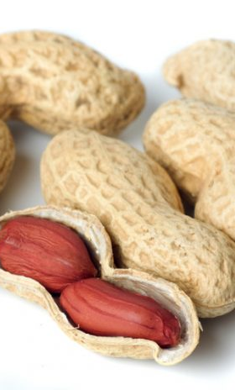
Vervolg allergie
Voorbeeld van allergie: pinda-allergie. Hierbij is het pinda-eiwit het allergeen wat zorgt voor de allergische reactie. Als iemand met een pinda-allergie pinda-eiwit binnenkrijgt, gaat het afweersysteem de strijd aan met die pinda-eiwitten. Hierdoor maakt jouw lichaam antistoffen (IgE) aan en komt er histamine vrij → histamine zorgt uiteindelijk voor de allergische klachten.

Slide 6
Klachten passend bij een allergie
Veelal huidklachten: roodheid, galbulten (urticaria/netelroos), jeuk, eczeem;
Oogklachten (jeuk, tranen);
Klachten van de luchtwegen (verstopte neus, niezen, benauwdheid, piepende ademhaling);
Klachten van het maagdarmkanaal (misselijkheid, buikpijn, diarree, overgeven);
Klachten van hart & vaten (zweten, duizeligheid, lage bloeddruk)
Angio-oedeem: plaatselijke vochtophopingen die vooral in het gezicht ontstaan. In de hals kan dit levensbedreigend zijn!
Soms anafylactische shock!

Slide 7
Klachten passend bij voedselintolerantie
Lijken soms erg op die van een voedselallergie;
Treffen vooral het spijsverteringssysteem: winderigheid, diarree, buikpijn, misselijkheid, obstipatie

Slide 8
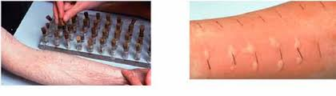
Diagnostisering allergie
Uitgebreide ondervraging die tot doel heeft de verschijnselen op te sporen die verband houden met het gebruikte voedingsmiddel
Bloedonderzoek (antistoffen opsporen)
Huidpriktest (druppels allergeen op de huid druppelen)
DBPGVP (DubbelBlinde PlaceboGecontroleerde VoedselProvocatie)
Notes:
Huidpriktest: een druppel allergeen op de huid druppelen (op de huid van de rug of de voorarm), daarna doorprikken met behulp van een geplastificeerd naaldje. Als er na 15 minuten een ‘weefselverharding’ verschijnt, dan is dat een teken van reactie.
Dubbelblind wil zeggen: zowel patiënt als de onderzoeker weet niet waar het allergeen in zit en in welke hoeveelheid. Tijdens het onderzoek krijgt de patiënt een voedingsmiddel waar het allergeen in zit of een voedingsmiddel met een placebo.
Als bloedtest & huidpriktest beide positief zijn, is het individu gesensibiliseerd: hij heeft antistoffen tegen het voedingsmiddel, maar het is niet noodzakelijk dat hij er allergisch voor is.

Slide 9
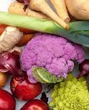
Diagnostisering voedselintolerantie
Ondervraging om de rol van een voedingsmiddel te bepalen bij het optreden van de symptomen;
Eliminatiedieet
Ademhalingstesten (waterstoftest om lactose-intolerantie te diagnosticeren)
Dunne darm biopsie
Notes:
Eliminatiedieet: het verdachte voedingsmiddel wordt weggelaten uit de voeding gedurende enkele weken, gevolgd door het terug introduceren van dat voedingsmiddel

Slide 10
Wat te doen bij allergie of intolerantie
Vermoed je dat je een allergie of intolerantie hebt: ga dan langs je arts of een diëtist;
Wanneer je last hebt van een allergie of intolerantie, pas je je voeding aan met hulp van een diëtist. Zo voorkom je een eenzijdige voeding.
Lees etiketten, ook van producten waar je geen allergenen in verwacht (zo kan tandpasta gluten bevatten en ook in babyvoeding kunnen allergenen zitten);
Loop je het risico op een snelle, levensbedreigende reactie (anafylactische shock), dan krijg je een adrenalinepen (EpiPen®) voorgeschreven.
Notes:
EpiPen®: injectiepen gevuld met adrenaline. Pen moet je altijd bij je hebben en mensen in je naaste omgeving moeten weten hoe deze pen werkt.

Slide 11
Opdracht
In de opdracht die jullie krijgen gaat het over voedselallergieën en voedselintoleranties.
Klaar? We bespreken de opdracht volgende week gezamenlijk.

